Slide 1
Prezentacja prac konkursowych uczniów z klas V-VIII
„ Ważne słowa Jana Pawła II”

Slide 2
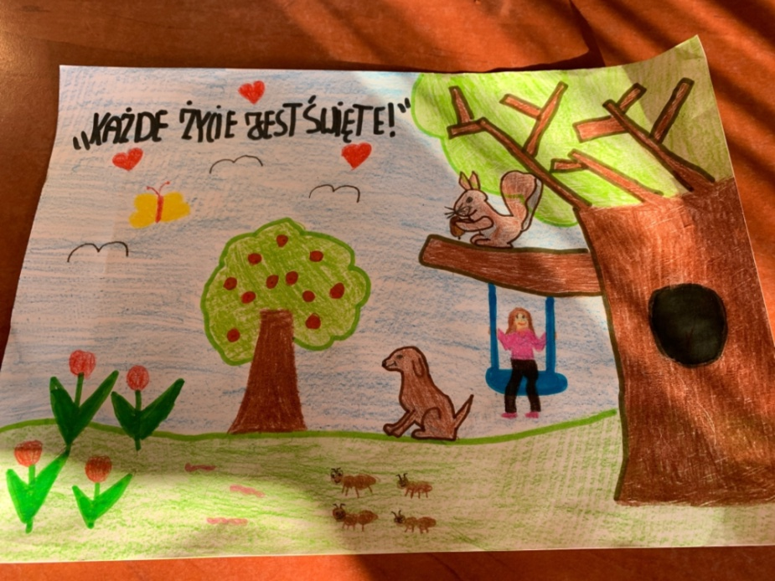
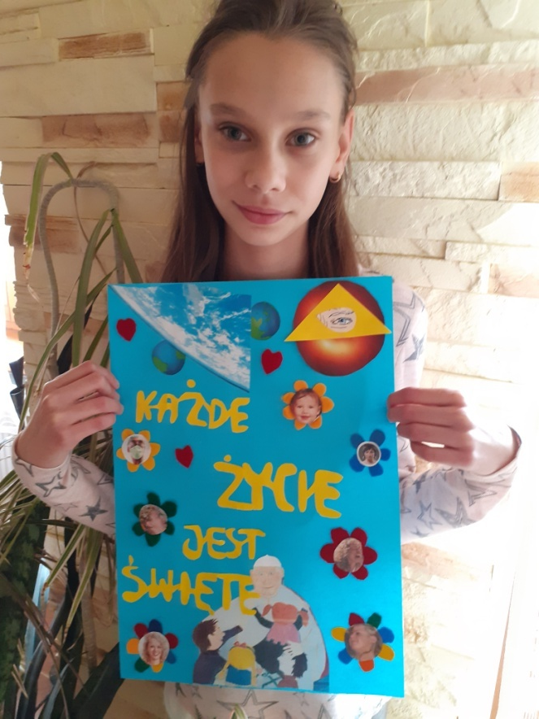
„Każde życie jest święte”
1.
Aleksandra Bieniek
2.
Aleksandra Barcik

Slide 3
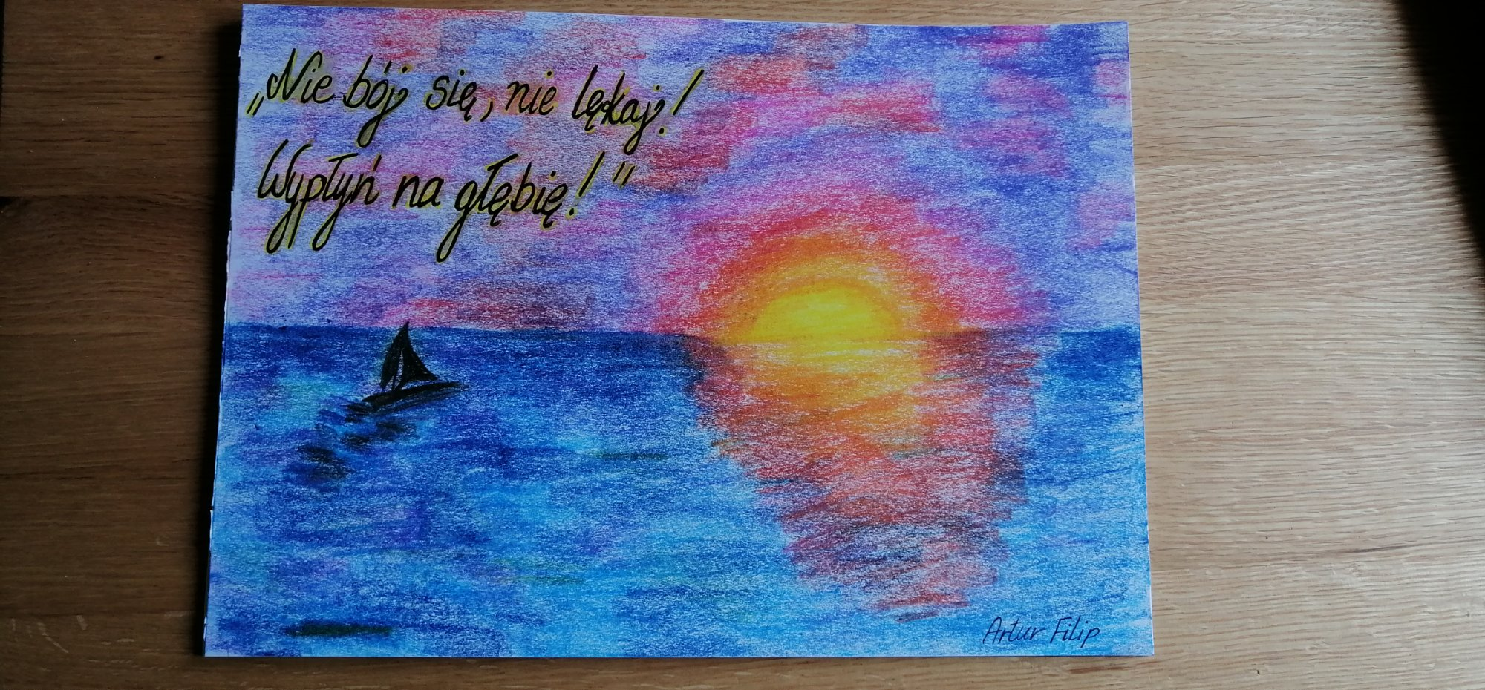
„ Wypłyń na głębię”
3.
Artur Filip

Slide 4
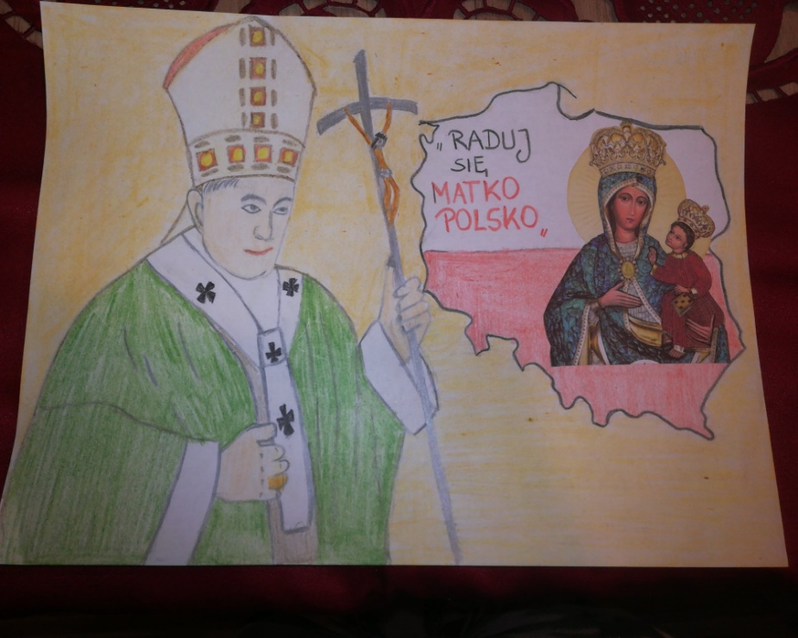
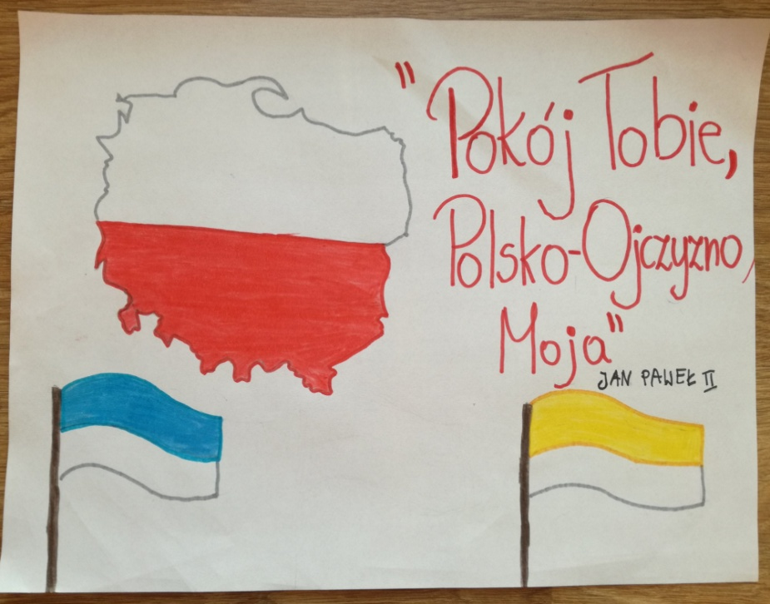
„Ojczyzno ma…”
4.
Bartłomiej Kastelik
5.
Helena Cebrat

Slide 5
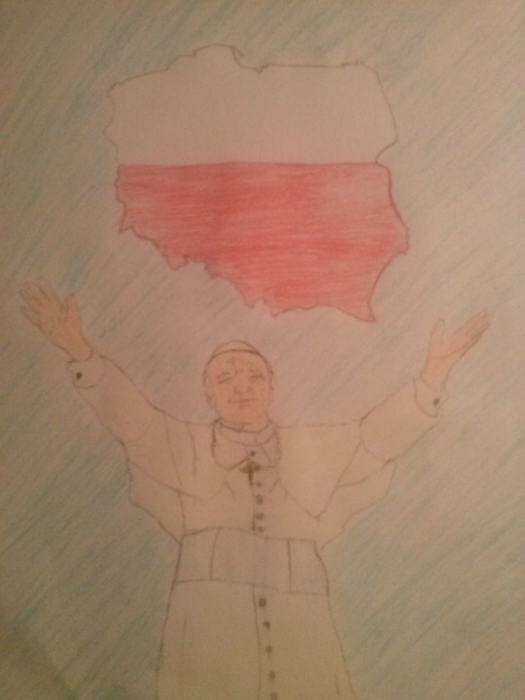
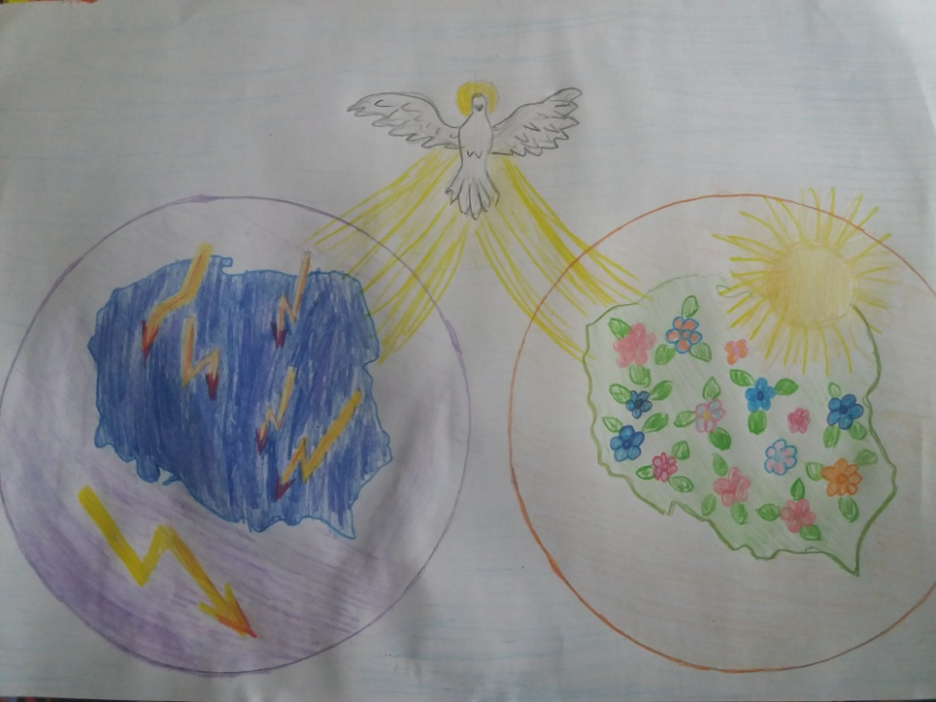
„ To jest moja Matka, ta Ojczyzna”
6.
Filip Wróbel
7.
Krystian Krzesak

Slide 6
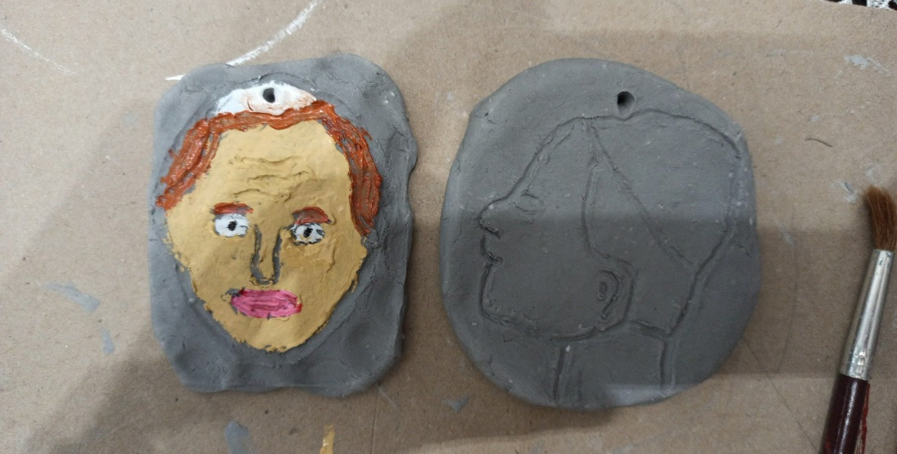
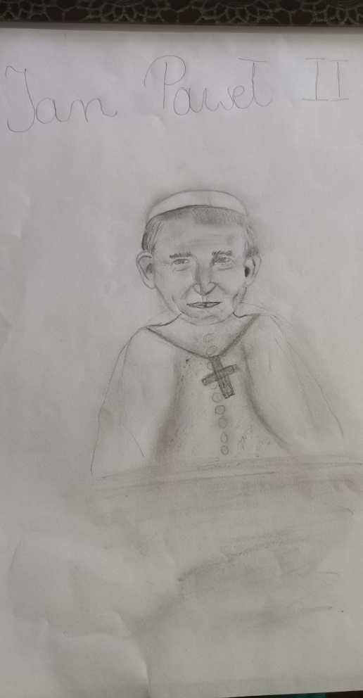
„Bogu dziękujcie, ducha nie gaście”
8. Wiktoria Cholewka
9. Wiktoria Wierzbinka

Slide 7
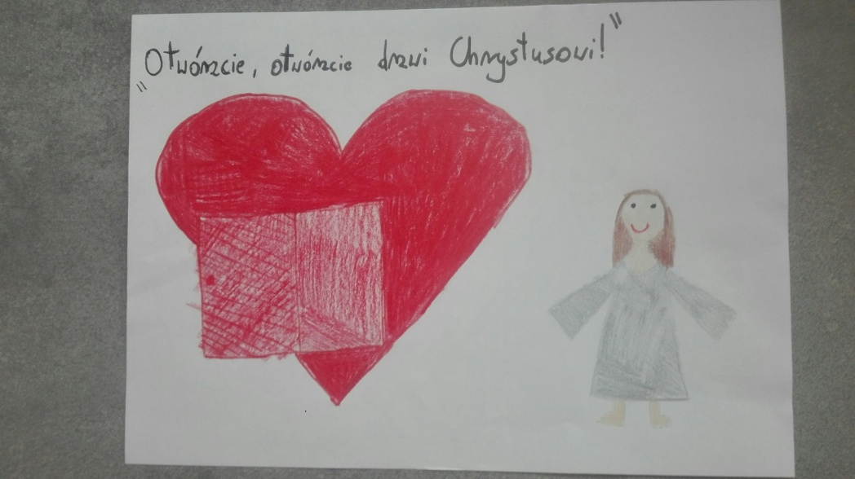
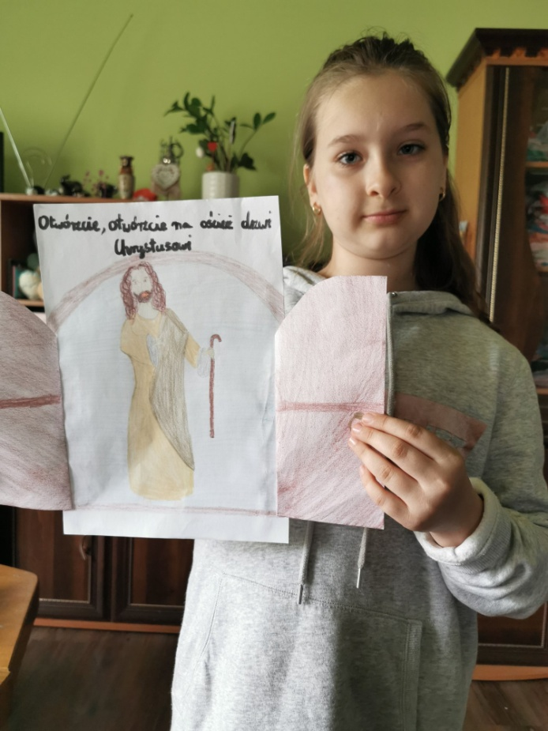
„Otwórzcie drzwi Chrystusowi”
10. Martyna Talik
11. Julia Gąsiorek

Slide 8
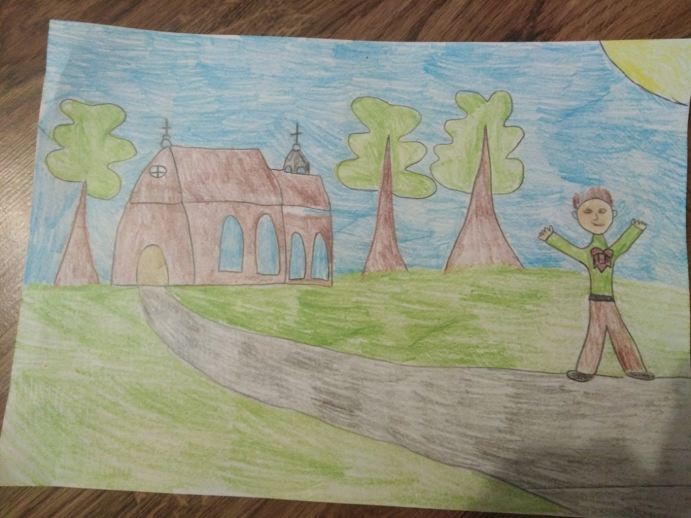
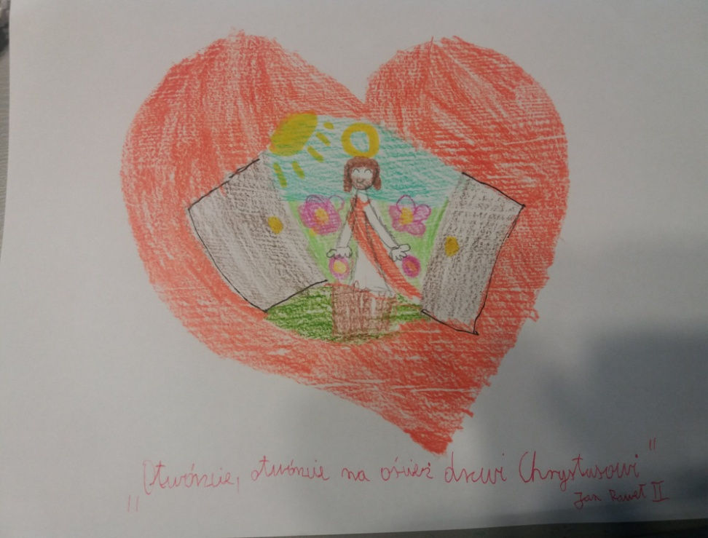
„Bóg bogaty w miłosierdzie”
12. Urszula Ścieszka
13.Mateusz Okrzesik

Slide 9
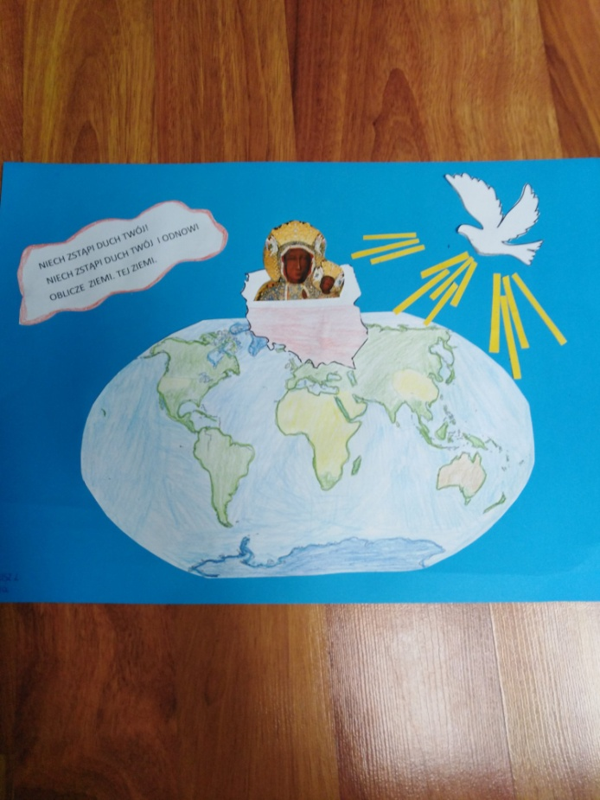
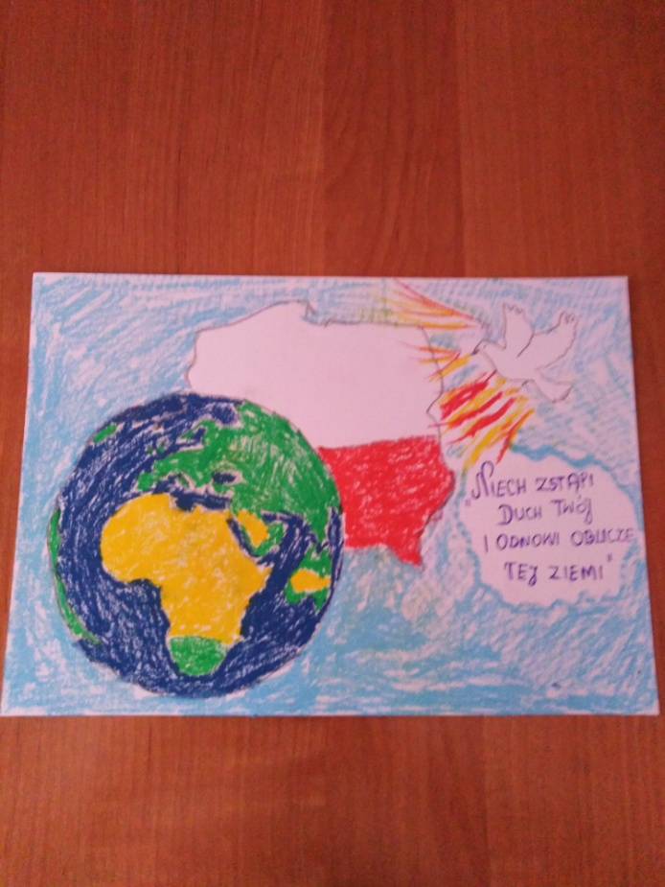
„ Niech zstąpi Duch Twój…”
14. Mateusz Luber

Slide 10
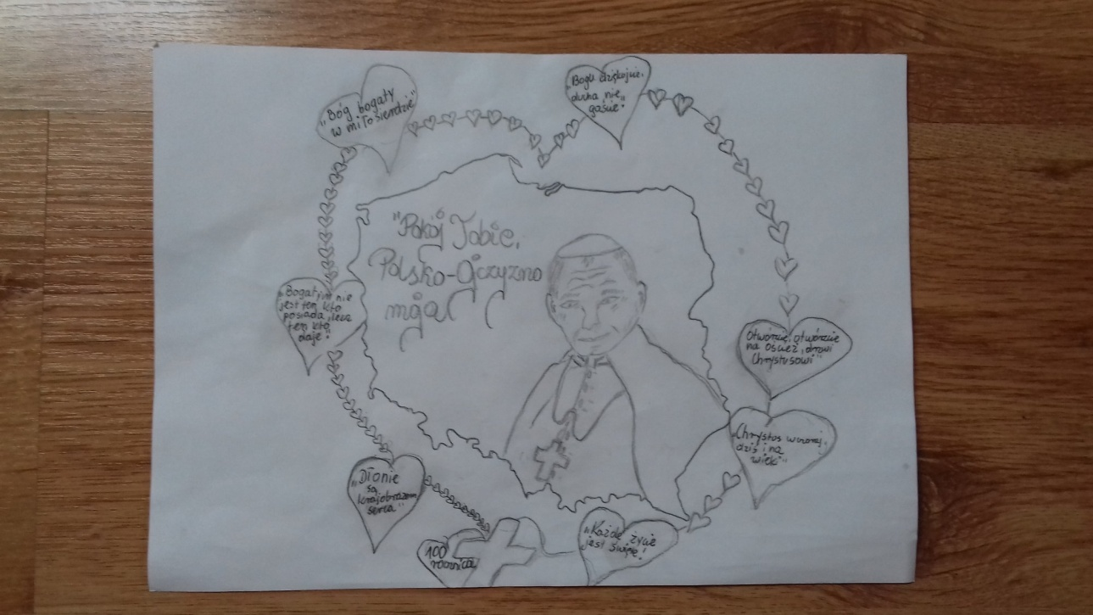
„ Pokój Tobie, Polsko- Ojczyzno moja”.
15. Oliwia Kastelik

Slide 11
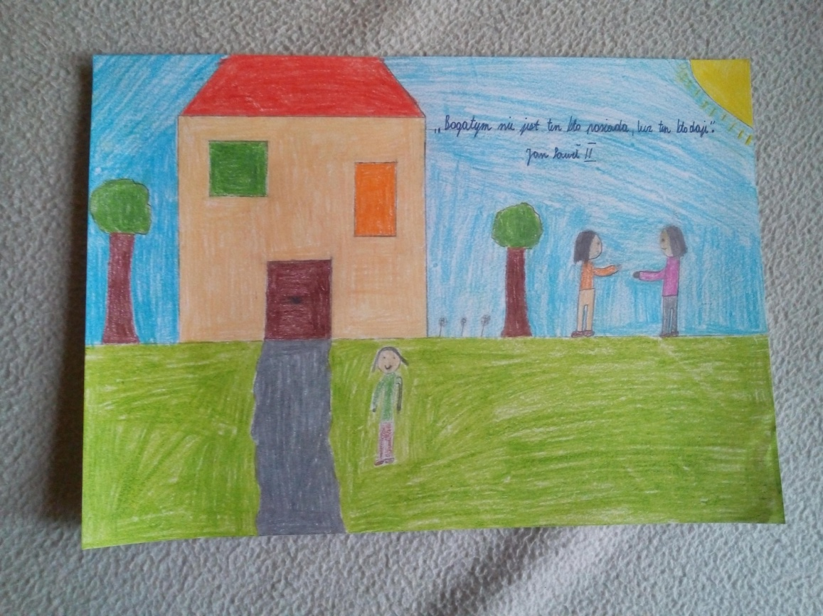
„Bogatym… jest ten, kto daje”
16. Zuzanna Kastelik

